Slide 1


加钉钉群成为 Contributor 并获取 ppt 下载地址

Slide 2

Dubbo3 Mesh模式演示
丛国庆
@conghuhu
Apache Dubbo

Slide 3
目录
1. Dubbo Mesh简介
2. Dubbo Mesh demo实操演示
3. Dubbo Mesh demo本地开发
4. 下一步Mesh规划

Slide 4
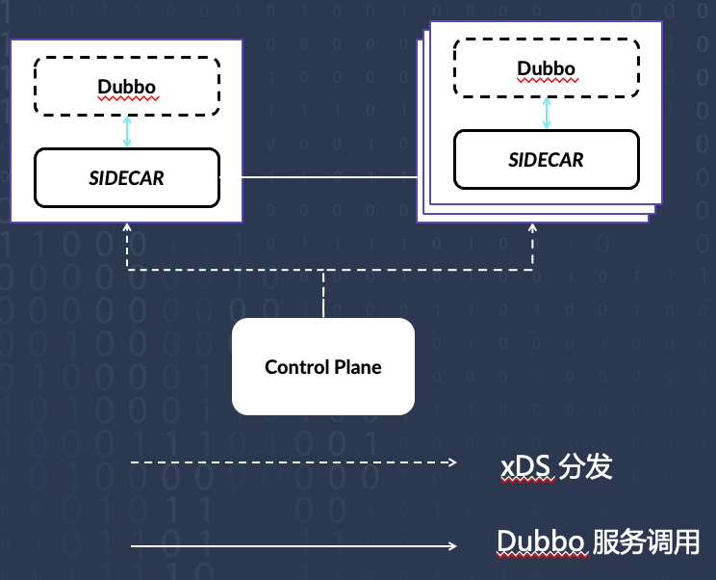
Dubbo Mesh简介
Dubbo3 提供了 ThinSDK 的部署模式，在此模式下，Dubbo ThinSDK 将只提供面向业务应用的编程 API、RPC 传输通信能力，其余服务治理包括地址发现、负载均衡、路由寻址等都统一下沉到 Sidecar，Sidecar 负责与控制面直接通信并接收各种流量管控规则。
左图是基本部署架构图，Dubbo ThinSDK 与 Sidecar 部署在同一个 Pod 或容器中，通过在外围部署一个独立的控制平面，实现对流量和治理的统一管控。控制面与 Sicecar 之间通过图中虚线所示的 xDS 协议进行配置分发，而 Dubbo 进程间的通信不再是直连模式，转而通过 Sidecar 代理，Sidecar 拦截所有进出流量，并完成路由寻址等服务治理任务。
目前选型为：Istio+Envoy

Slide 5
Dubbo Mesh demo 演示
总体目标：
部署 Dubbo 应用到 Kubernetes + Istio
基于 Kubernetes 内置 Service 实现服务发现, Pilot 监听 api-server ，通过 XDS 下发给 Envoy 实例，去掉原有的第三方注册中心
将 Dubbo 应用对接到 Kubernetes 生命周期
利用 Envoy 代理实现服务调用、负载均衡等流量治理
基于 EnvoyFilter 对 consumer 的上游集群做主动健康检查

Slide 6
Dubbo Mesh demo 演示
需提前安装好以下环境：
Docker
Minikube或其他K8S环境
Kubectl
Kubens(optional)：方便切换命名空间的工具，可选择性安装
Istio
Dubbo Mesh目前仅限Triple协议，Triple兼容GRPC，云原生友好

Slide 7
Dubbo Mesh demo 演示
运行步骤：
初始化命名空间：kubectl apply -f https://raw.githubusercontent.com/apache/dubbo-samples/master/dubbo-samples-mesh-k8s/deploy/Namespace.yml
切换命名空间：kubens dubbo-demo
部署Provider Service：kubectl apply -f https://raw.githubusercontent.com/apache/dubbo-samples/master/dubbo-samples-mesh-k8s/deploy/provider/Service.yml
部署Provider Deployment: kubectl apply -f https://raw.githubusercontent.com/apache/dubbo-samples/master/dubbo-samples-mesh-k8s/deploy/provider/Deployment.yml
部署Consumer Service：kubectl apply -f https://raw.githubusercontent.com/apache/dubbo-samples/master/dubbo-samples-mesh-k8s/deploy/consumer/Service.yml
部署Consumer Provider：kubectl apply -f https://raw.githubusercontent.com/apache/dubbo-samples/master/dubbo-samples-mesh-k8s/deploy/consumer/Deployment.yml

Slide 8
Dubbo Mesh demo 演示
Envoy主动健康检查
运行EnvoyFilter：kubectl apply -f https://raw.githubusercontent.com/apache/dubbo-samples/master/dubbo-samples-mesh-k8s/deploy/EnvoyFilter.yml
Envoy健康检查的配置说明：
https://www.envoyproxy.io/docs/envoy/latest/api-v3/config/core/v3/health_check.proto#envoy-v3-api-msg-config-core-v3-healthcheck

Slide 9
Dubbo Mesh demo 本地开发
将Dubbo代码拉到本地并运行：mvn clean source:jar install '-Dmaven.test.skip=true’
将Dubbo-samples代码拉到本地： git clone git@github.com:apache/dubbo-samples.git
将Provider和Consumer打成docker镜像
将镜像推送至远程仓库
按照前面介绍的运行步骤，运行本地deploy yml
详细说明可参考:https://github.com/apache/dubbo-samples/tree/master/dubbo-samples-mesh-k8s

Slide 10
下一步Mesh规划
解决目前readinessProbe不适用mesh模式的问题
探索Envoy和istio服务治理的内容，哪些能通过Dubbo SDK的层面去控制。
精简sdk，mesh模式下去除一些不必要的类加载，比如Cluster、负载均衡等。

Slide 11


感谢观看
每周五 Dubbo 微服务技术直播，扫码关注任一渠道。可观看直播回放。
B 站直播
微信公众号
Apache Dubbo

